Slide 1
Nära vård i Värmland
Mars 2023

Slide 2
Nära vård i Värmland
Vad är nära vård?
Varför ställer vi om?
Vad innebär omställningen?
Hur ser Värmlands målbild ut?
Exempel på arbete från länet.
Notes:
Den här presentationen beskriver övergripande vad nära vård i Värmland är, varför omställningen behövs, hur Värmlands målbild för arbetet ser ut och hur arbetet går framåt i länet

Slide 3
Vad är nära vård?
En nationell omställning inom vård, hälsa och omsorg som berör hela välfärden.
Vi har begränsade resurser att använda både vad gäller ekonomi och personal och måste hitta nya sätt att arbeta på för att räcka till.
Omställningen innebär ett förändrat förhållningssätt med en förflyttning i sättet att arbeta med vård, hälsa och omsorg.
Kärnan är ett personcentrerat förhållningssätt som utgår från individens behov och resurser.

Slide 4
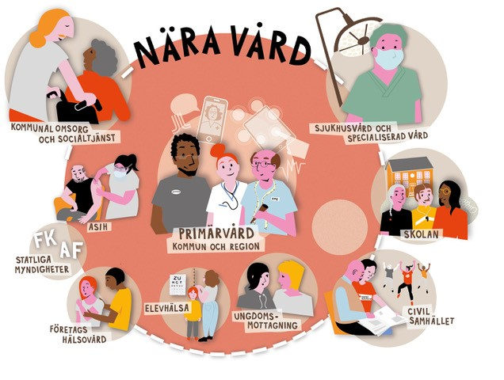
Primärvården som nav
Notes:
Den här bilden sammanfattar vad nära vård till stor del handlar om
Vi gör väldigt mycket bra saker I alla våra enheter och verksamheter.
Men även om alla gör “rätt” I sin del, så blir det som patient/brukare/invånare
tyvärr inte alltid en bra som helhet ändå.
Det kan vara svårt att bade navigera men också att själv behöva samordna
sin egen vård, stöd och behandling idag.
Vi ser exempelvis barn och unga som får hjälp och planer
gjorda från kanske fem håll, alla är bra men ingen samordnar alla dessa planer.
Det här är ju en utmaning som är en stor del av vad nära vård handlar om.
Omställningen som vi är mitt i just nu och som bland annat handlar om
Hur vi tillslut ska få ihop alla våra verksamheter och organisationer som finns runt invånarna – att bli en helhet!
Så vi i framtiden inte behöver prata om mellanrum och patienter som faller mellan stolarna.

Slide 5
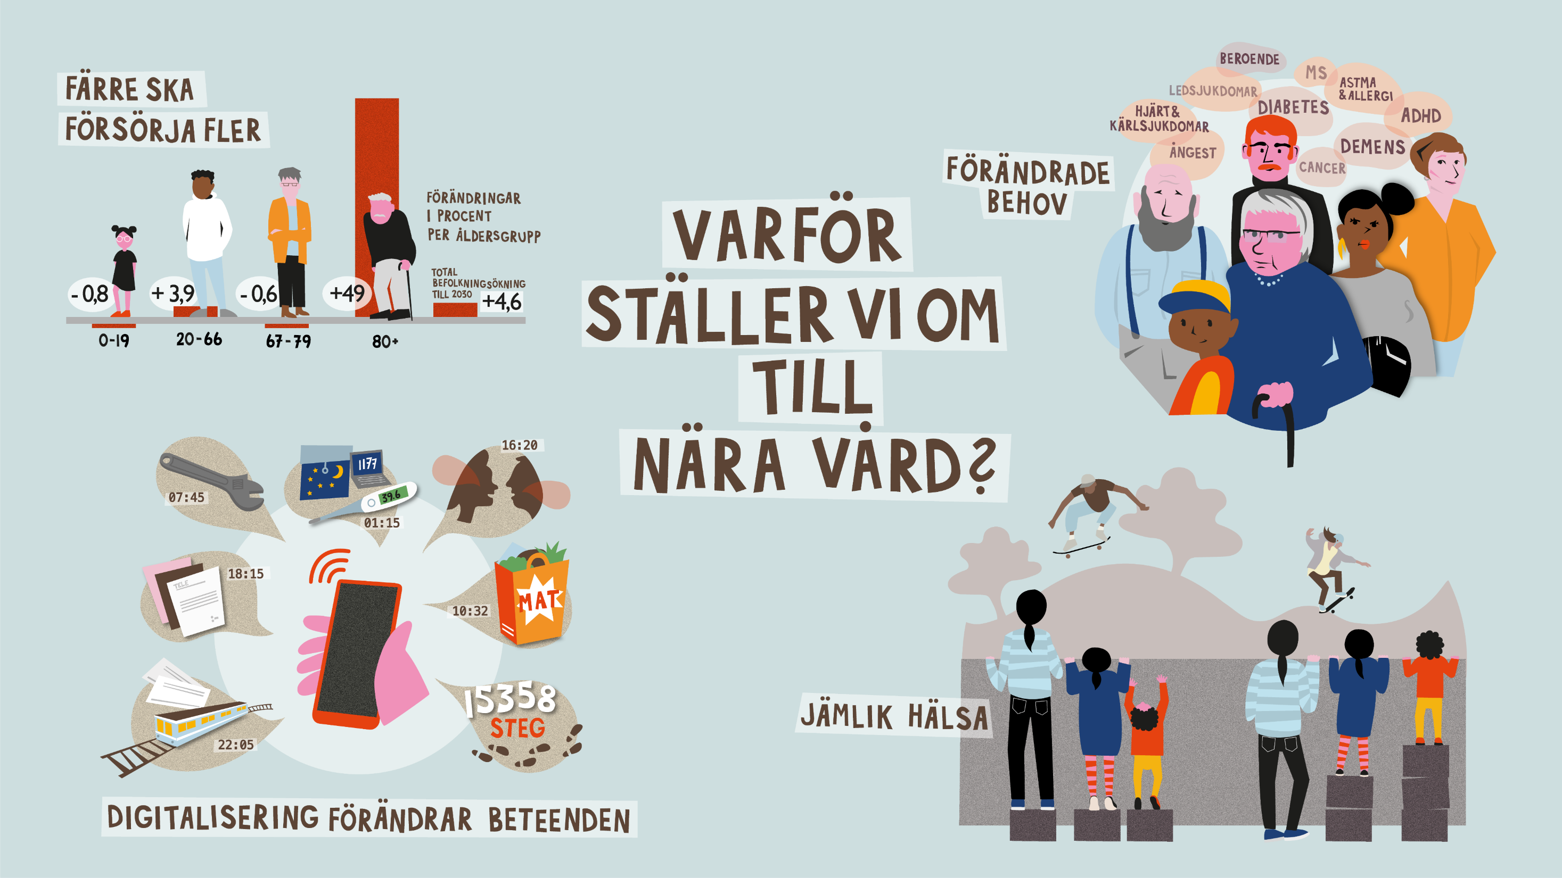
Notes:
Förändrade behov
Vi ska möta invånarnas behov av vård och omsorg i rätt tid och på rätt nivå. Patienten ska inte själv behöva
samordna sin egen vård.
Färre ska försörja fler
Vi lever längre och mår bättre. Det
medför en förändrad befolknings-utveckling där färre ska ta hand om fler.
Digitalisering förändrar beteenden
Nya digitala möjligheter förändrar vårt sätt att arbete. Vi behöver utveckla nya arbetssätt och avveckla gamla.
Jämlik hälsa
För ökad jämlik hälsa över hela vård län.

Slide 6
Vad innebär omställningen?
Notes:
Omställningen till nära vård innebär en förändring i hela välfärden. Det handlar om att ställa om ett system, och om att förändra arbetssätt, vilket är ett långsiktigt arbete.

Slide 7
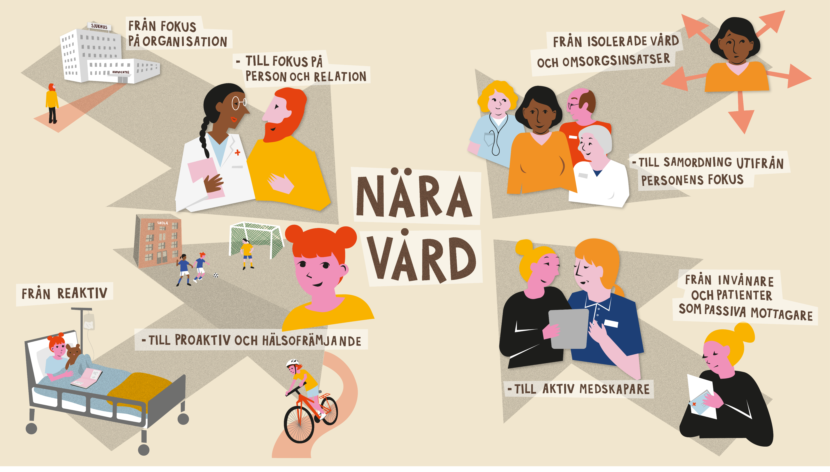
Notes:
Det handlar om att flytta fokus från vår organisation och verksamheter​
Till ett fokus på våra invånare och deras behov och förutsättningar​
Och fokus relationer som skapas i mötet​
Som är viktig den är för både kvalitet och effektivitet. ​
För att verkligen göra skillnad i barn och ungas vardag och liv
behöver medarbetare i olika verksamheter ha förutsättningar för att arbeta personcentrerat
och med en helhetssyn på de barn och unga som de möter.
​
Att vi behöver bli bättre på att erbjuda samordnade insatser för våra invånare​
Där vi blir ännu bättre på att arbeta i våra mellanrum​
​Barn, unga och deras familjer ska även vara trygga med att få stöd om de har mer omfattande behov.
Behöver lägga större fokus och vikt vid​
Hälsofrämjande och proaktivt arbete och tidigare insatser​
minska behovet av stöd och sjukvård​
Barn, unga och deras vårdnadshavare behöver tidigt få kunskap
för att själva kunna främja den egna hälsan och förebygga ohälsa genom olika typer av egenvård.
Barn och unga ska kunna lita på att någon vuxen tidigt uppmärksammar om de har svårigheter,
så att dessa inte riskerar att leda till större utmaningar eller ohälsa.
Sen behöver vi ta tillvara våra invånares resurser​
Så att de blir tydligare medskapare ​
För vi vet idag, att många invånare vill vara mer aktiva än vad vi tillåter dem att vara
Nära vård för barn och unga behöver utformas på olika sätt
beroende på om målet är att främja hälsa och förebygga ohälsa hos alla barn och unga,
att tidigt upptäcka om något inte står rätt till, eller att erbjuda stöd utifrån specifika utmaningar.
.
För att samhällsaktörer tillsammans ska lyckas möta barn och ungas behov av stöd
Behövs lokalt och regionalt ha en gemensam inriktning, struktur och arbetssätt
för att säkerställa att det inte finns några organisatoriska gap där familjer kan råka hamna.

Slide 8
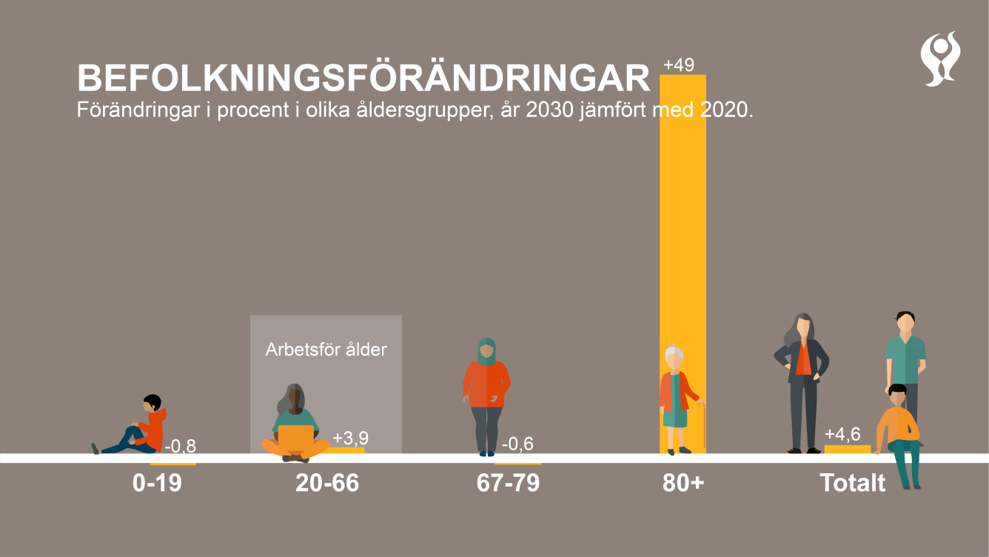
Notes:
Den här bilden visar befolkningsförändringen i antal miljoner invånare år 2020 jämfört med 2030.
Här blir det tydligt hur förändringen kommer påverka oss. Gruppen med 80+, vilket är en grupp med större vård och omsorgsbehov,
ökar med cirka 300 000 personer, medan gruppen i arbetsför ålder bara ökar med cirka 200 000 personer.
Samtidigt lever allt fler personer med en eller flera kroniska och långvariga sjukdomstillstånd, ofta med hög komplexitet.

Slide 9
Värmlands målbild
Notes:
Gemensamma målbilder är en framgångsfaktor i storskaliga förändringar som omställningen till nära vård är.
Under år 2021 har regionen och länets 16 kommuner tillsammans drivit en målbildsprocess för nära vård.
Förutom att ta fram en målbild har processen också syftat till att öka kännedom om och engagemang för nära vård.
Processen har drivits av en samordningsgrupp med tjänstepersoner från kommun och region. Det har funnits en politisk referensgrupp med tre politiker från regionens hälso- och sjukvårdsnämnd och två politiker från respektive kommun.
Processen har också innefattat många dialoger, samtal och workshops. Totalt har mer än 2000 personer på något sätt deltagit i målbildsprocessen under 2021.
Delaktighet har varit viktigt då målbilden är en gemensam färdriktning.

Slide 10
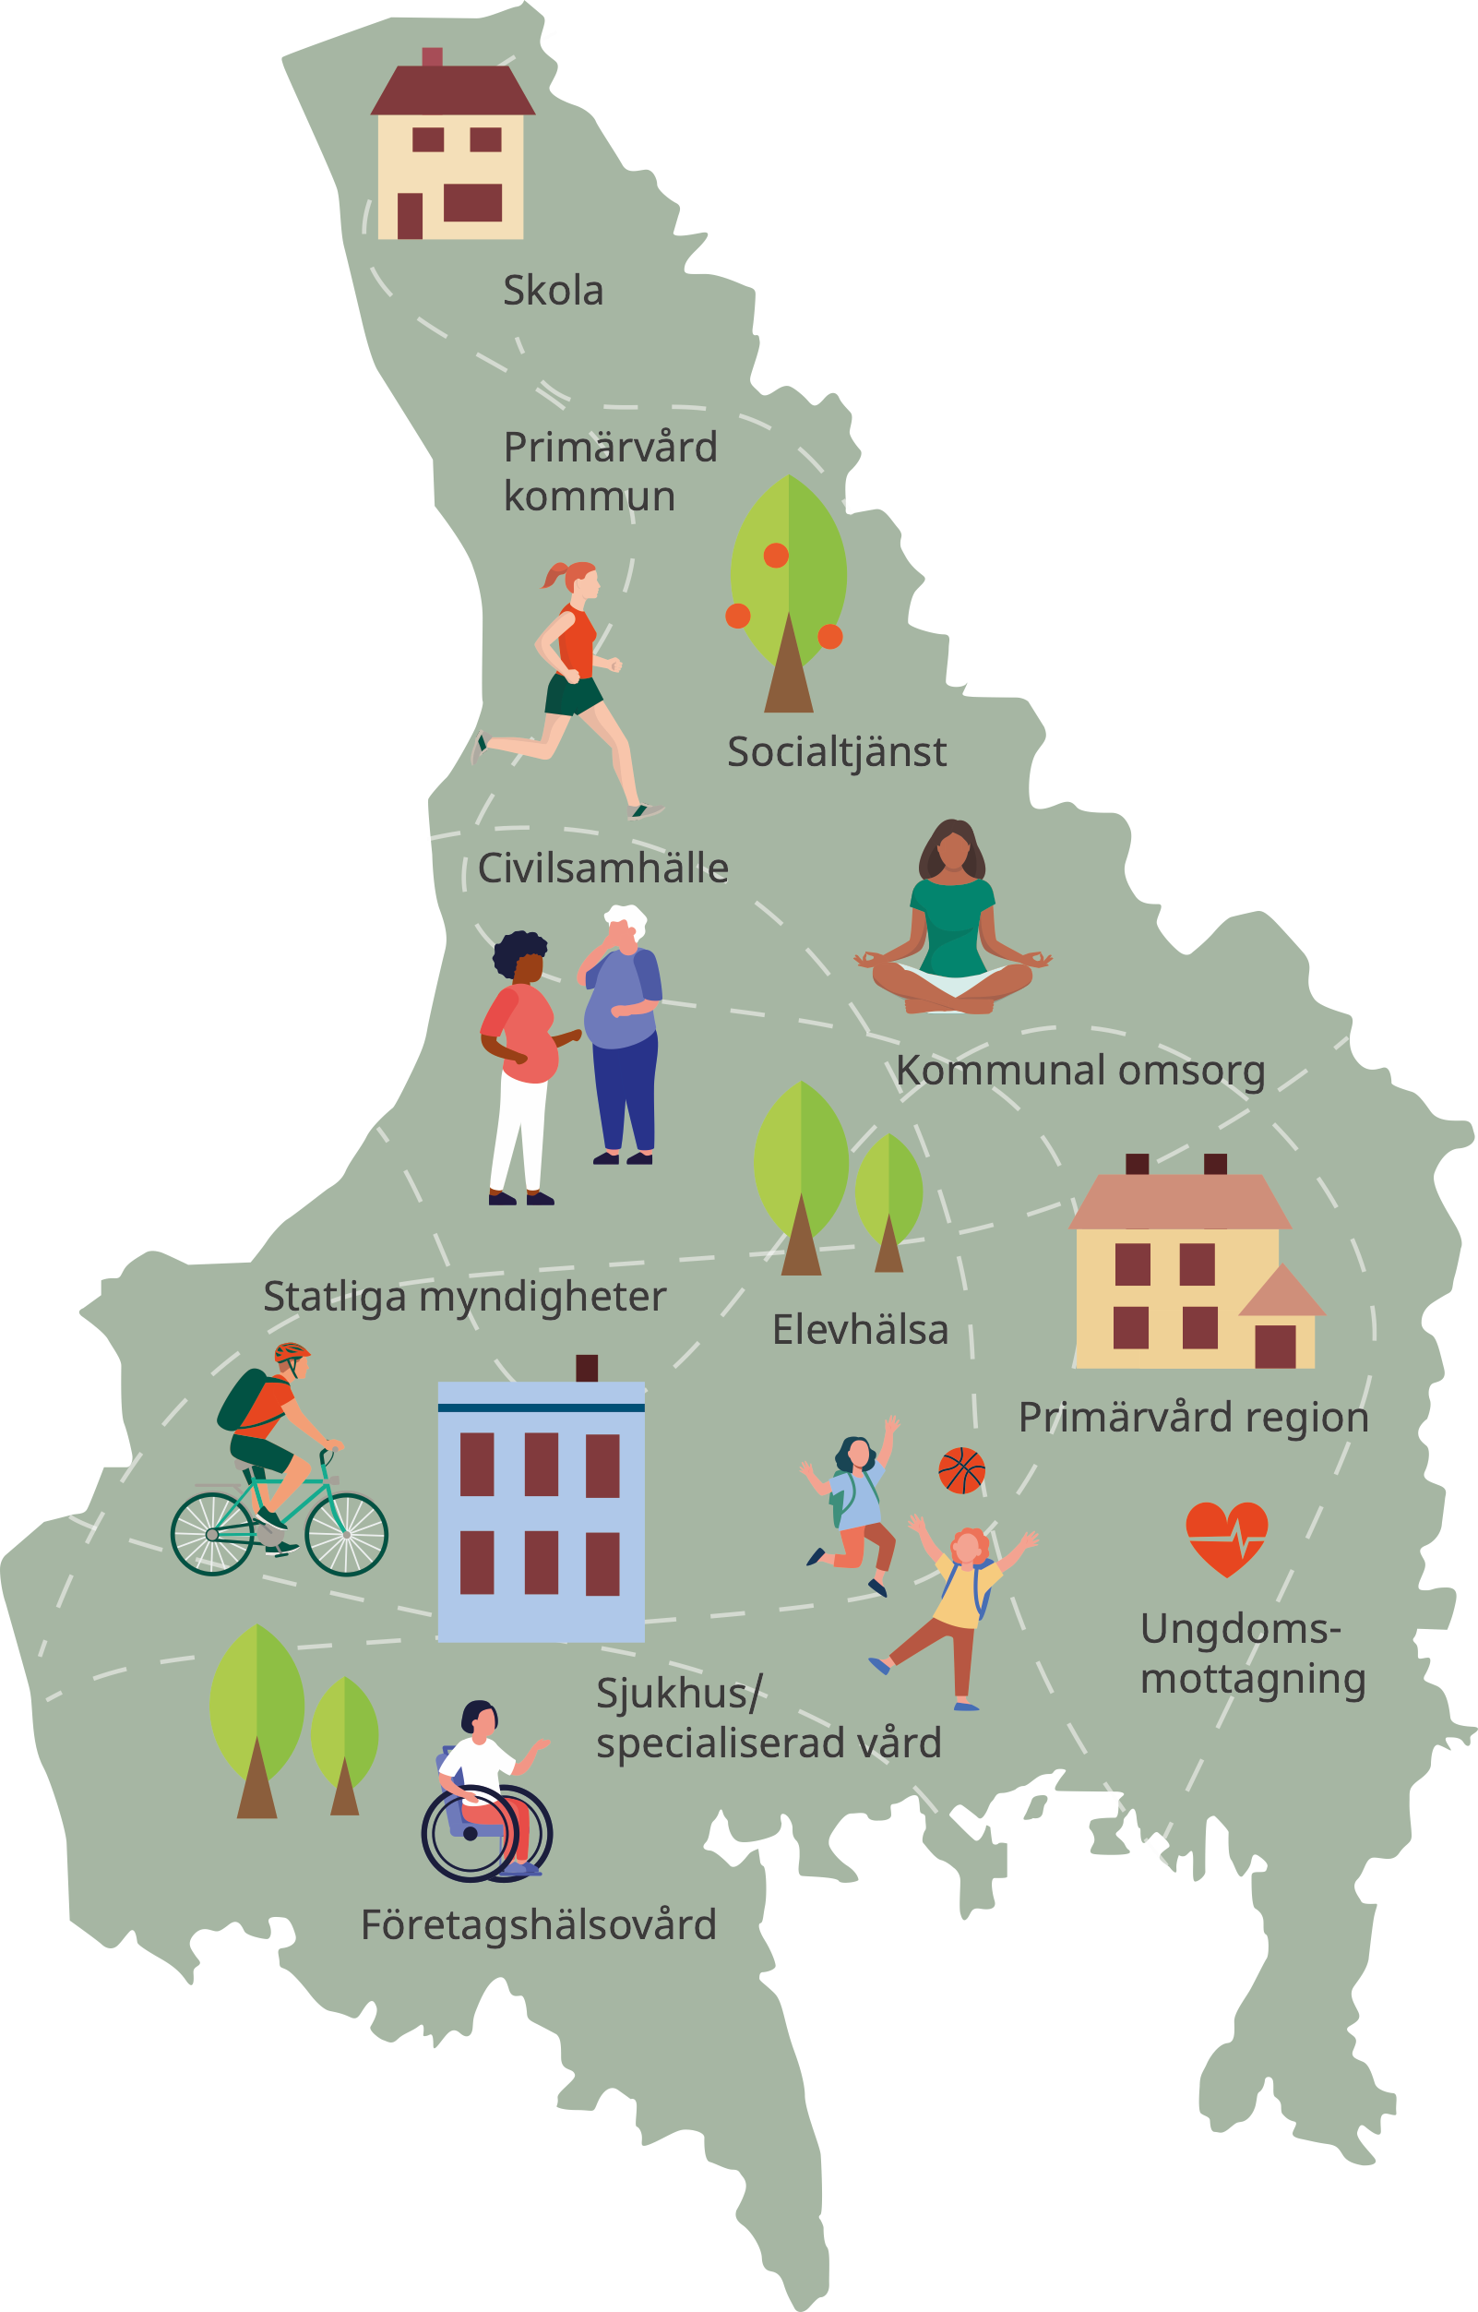

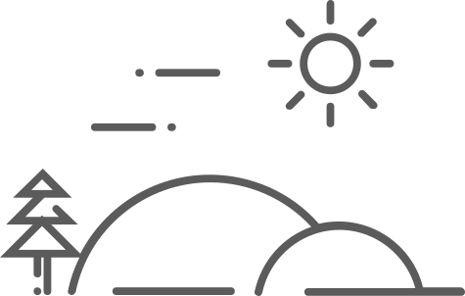

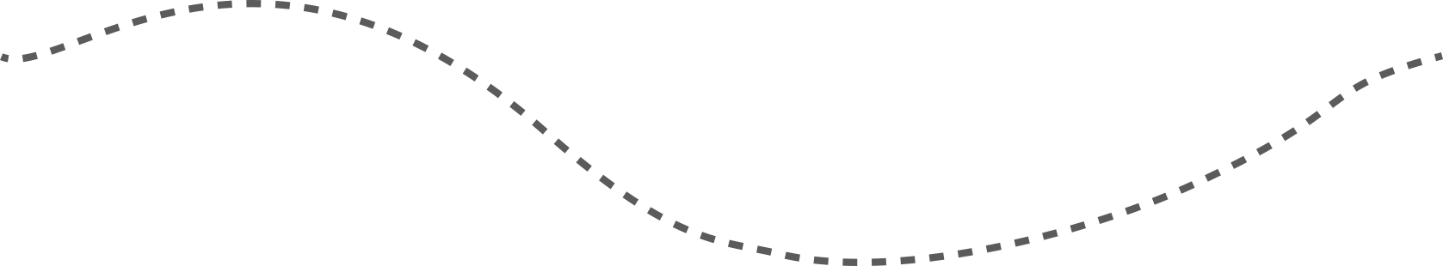


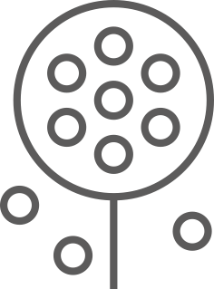


Framtidens Värmland
God och
jämlik hälsa
Tillsammans utvecklar vi god och nära vård, hälsa & omsorg
Från
Till
Fokus på organisation
Isolerade vård- och omsorgsinsatser
Invånare och patienter som passiva mottagare
Reaktiva insatser
Fokus på person och relation
Samordning utifrån personens fokus
Invånare och patienter som är aktiva medskapare
Proaktivt och hälsofrämjande arbete
”Jag är en viktig och
delaktig medskapare”
Gemensam färdriktning
Principer som guidar oss i arbetet
Invånarna avgör om det vi gör är värdeskapande.
Gemensamma beslut och aktiviteter ska leda i målbildens
riktning och vi är gemensamt ansvariga för länets resultat.
Vi skapar förutsättningar för hållbara arbetsplatser och
tar tillvara på medarbetarnas kompetens.
Vi bygger relationer med, och har positiva förväntningar
på varandra.
Proaktivitet är i fokus för att öka hälsa och friskfaktorer.
”Vård och stöd utgår
och samordnas från mina behov och resurser”
”Jag får rätt hjälp
och stöd i rätt tid”
”Jag har ett kontinuerligt,
personligt och tillitsfullt stöd”
”Vi bemöter varandra
med respekt”
Vi startar alla från olika utgångspunkter
Vi börjar med det enkla
Vi har små utmaningar att tackla
Vi har större hinder att bestiga
Vi når vårt mål: God och jämlik hälsa
Notes:
Så här ser Värmlands målbild ut.
Målbilden är ett underlag för gemensamma beslut och aktiviteter, den är länets gemensamma riktning och beskriver de förflyttningar vi behöver göra för att åstadkomma en god och nära vård, hälsa och omsorg. Målbilden visar värden som är viktiga för invånarna i Värmland och pekar ut gemensamma principer som ska guida oss i arbetet.
Visionen är en God och jämlik hälsa - samma mål som också återfinns i Värmlandsstrategin, Folkhälsoplanen och Nya perspektiv. Det är viktigt att se att de alla leder i samma riktning.
Värden för invånaren är det centrala, citaten kring kartan, är det vi främst eftersträvar. Vi tar oss dit genom att göra förändringar/förflyttningar som visas genom stigen från-till.

Slide 11

Länsgemensam färdplan
Det finns en länsgemensam färdplan som ska kopplas till målbilden.
Färdplanen vägleder i hur länet tillsammans ska arbeta för att nå målbilden.
Färdplanen kompletteras med webb-information exempelvis verktyg för dialog, arbetsmaterial med mera.
Notes:
Det finns nu en klar färdplan.
Som ska vägleda i arbetet mot målbilden.
Den är godkänd av direktörsberedningen.
riktar sig till tjänstepersoner i ledande positioner i Värmlands kommuner och Region Värmland.
vägleder i hur Värmland ska utveckla strukturer för att leda, stödja och driva omställningen på ett dynamiskt sätt
Samt vilka utvecklingsområden ska vi fokusera på
är inte en detaljerad handlingsplan, alla behöver agera utifrån den kontext de befinner sig i.
Färdplans- och målbildsarbetet har skett i bred delaktighet, med över 3500 engagerade politiker, chefer, medarbetare och invånare.

Slide 12
Gemensamma utvecklingsområden
Proaktivt, hälsofrämjande och förebyggande arbete
Personcentrerat förhållningssätt
Överbrygga gränser och mellanrum och samordna resurser
Digitala lösningar och välfärdsteknik
Notes:
I färdplanen finns fyra identifierade utvecklingsområden – för att nå målbilden behöver vi utveckla dessa områden
I färdplanen har vi försökt tydliggöra varför det behövs i Värmland och vad som kan behöva göras

Slide 13
Tidslinje
Notes:
Omställningsarbetet pågår på olika sätt i hela Sverige, både lokalt, regionalt och nationellt.

Slide 14

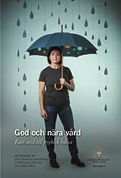
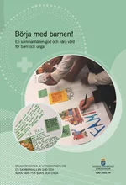
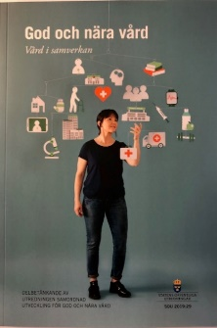
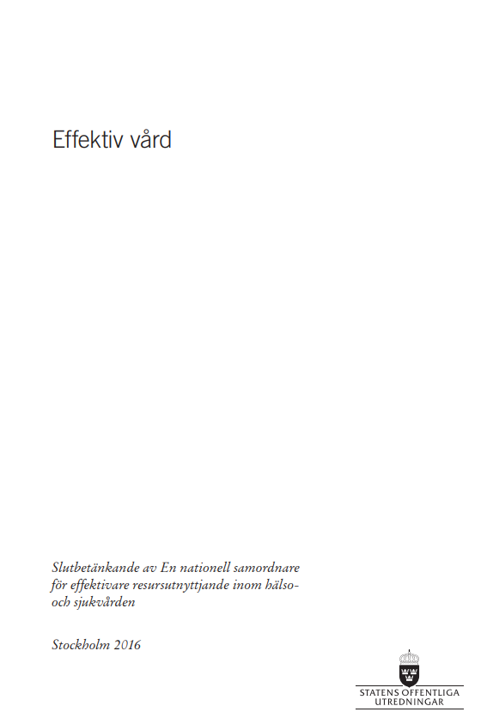


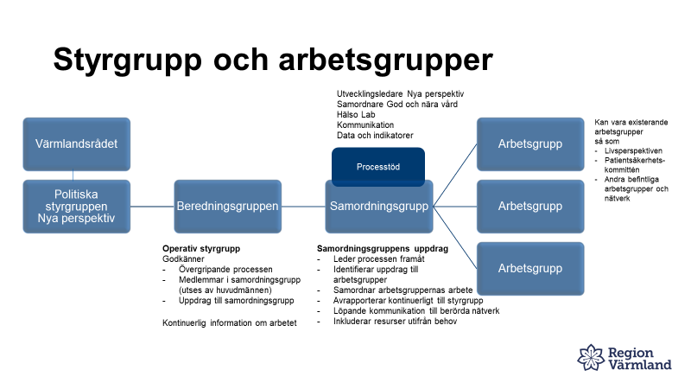

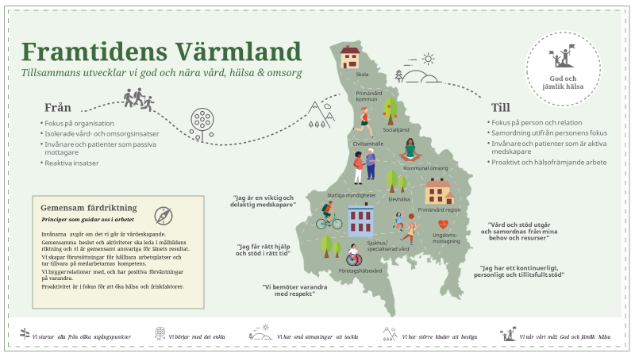
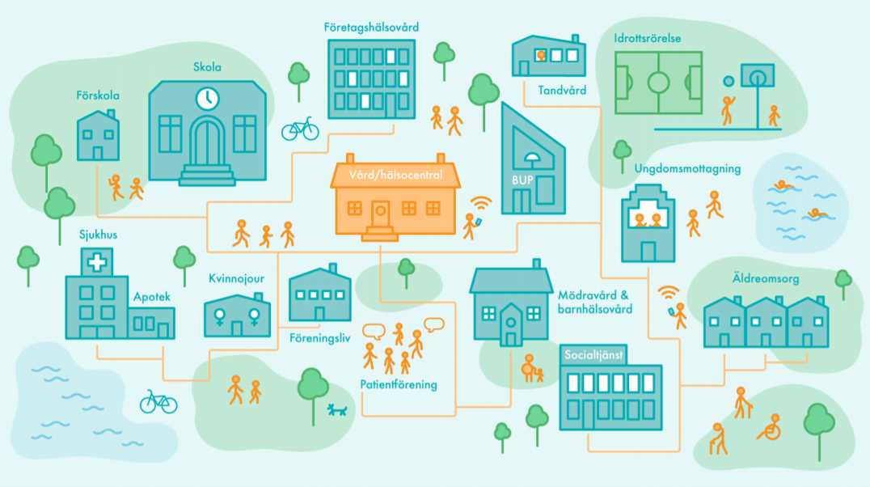
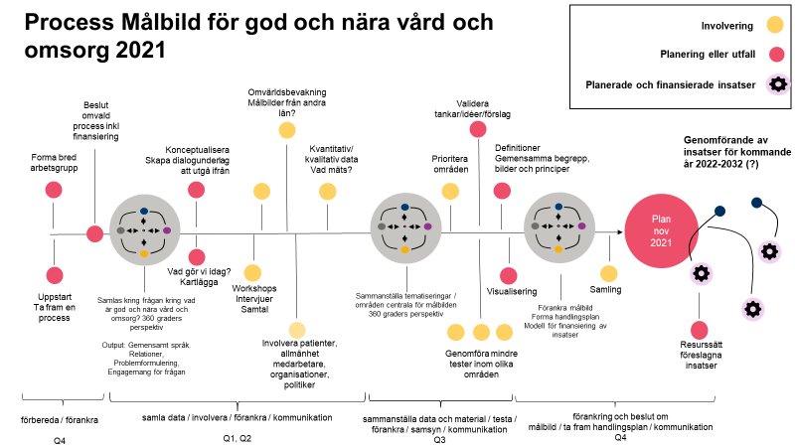
2015
2016
2017
2018
2019
2020
2021
2022
Uppdrag formas i beredningsgruppen
Medlemmar i samordningsgruppen utses
Formade struktur och uppdrag för styr- och samordningsgrupp
Första träffar med samordningsgruppen
Huvudprinciper
Pandemi
Uppdrag med politisk referensgrupp
KIck-off på målbildsarbetet i februari
Samverkan
Enkäter och fokusveck: Vad är viktigt för dig?
Målbild klar
Nytt uppdrag att ta fram färdplan
Beslutad målbild i alla kommuner och regionen
Utåtriktade aktiviteter
Färdplansworkshops (lokala)
Förankring
Symbol och PPT-mallar

Slide 15




Vad händer i Värmland?
Utvecklade samverkansstrukturer
Olika mobila lösningar växer fram
Arbete för ökad kontinuitet och relationsskapande
Proaktiva och tidiga insatser
Digitala lösningar och hjälpmedel
Notes:
Omställningsarbete sker i hela Värmland och här är några exempel….

Slide 16
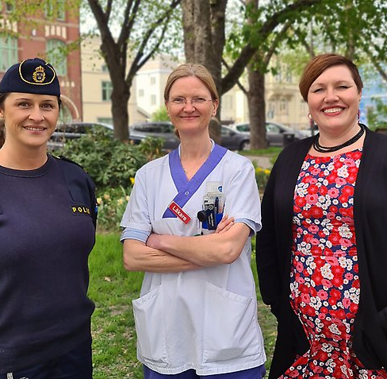
Några exempel i Värmland
Mobil hemsjukvårdsläkare, mobila team och mobil akutläkare i delar länet
Vård i hemmet för nyfödda och äldre barn med särskilda sjukvårdsinsatser i hemmet
Barnanpassad vård
Utökad roll för samordnande sjuksköterska på vissa VC
Samverkan mellan folktandvården och förskola
Samverkan vårdcentral och tandvård (tidig upptäckt)
Läkemedelsrobotar
Specialhemtjänst
Köksbordskonferens
Digital fixartjänst och social lots
Nära vård västra Värmland
Samverkan mobil akutläkare, socialtjänst, polis och ​bistånd för att underlätta och samordna vård framförallt ​för patienter med psykisk ohälsa​.

Slide 17
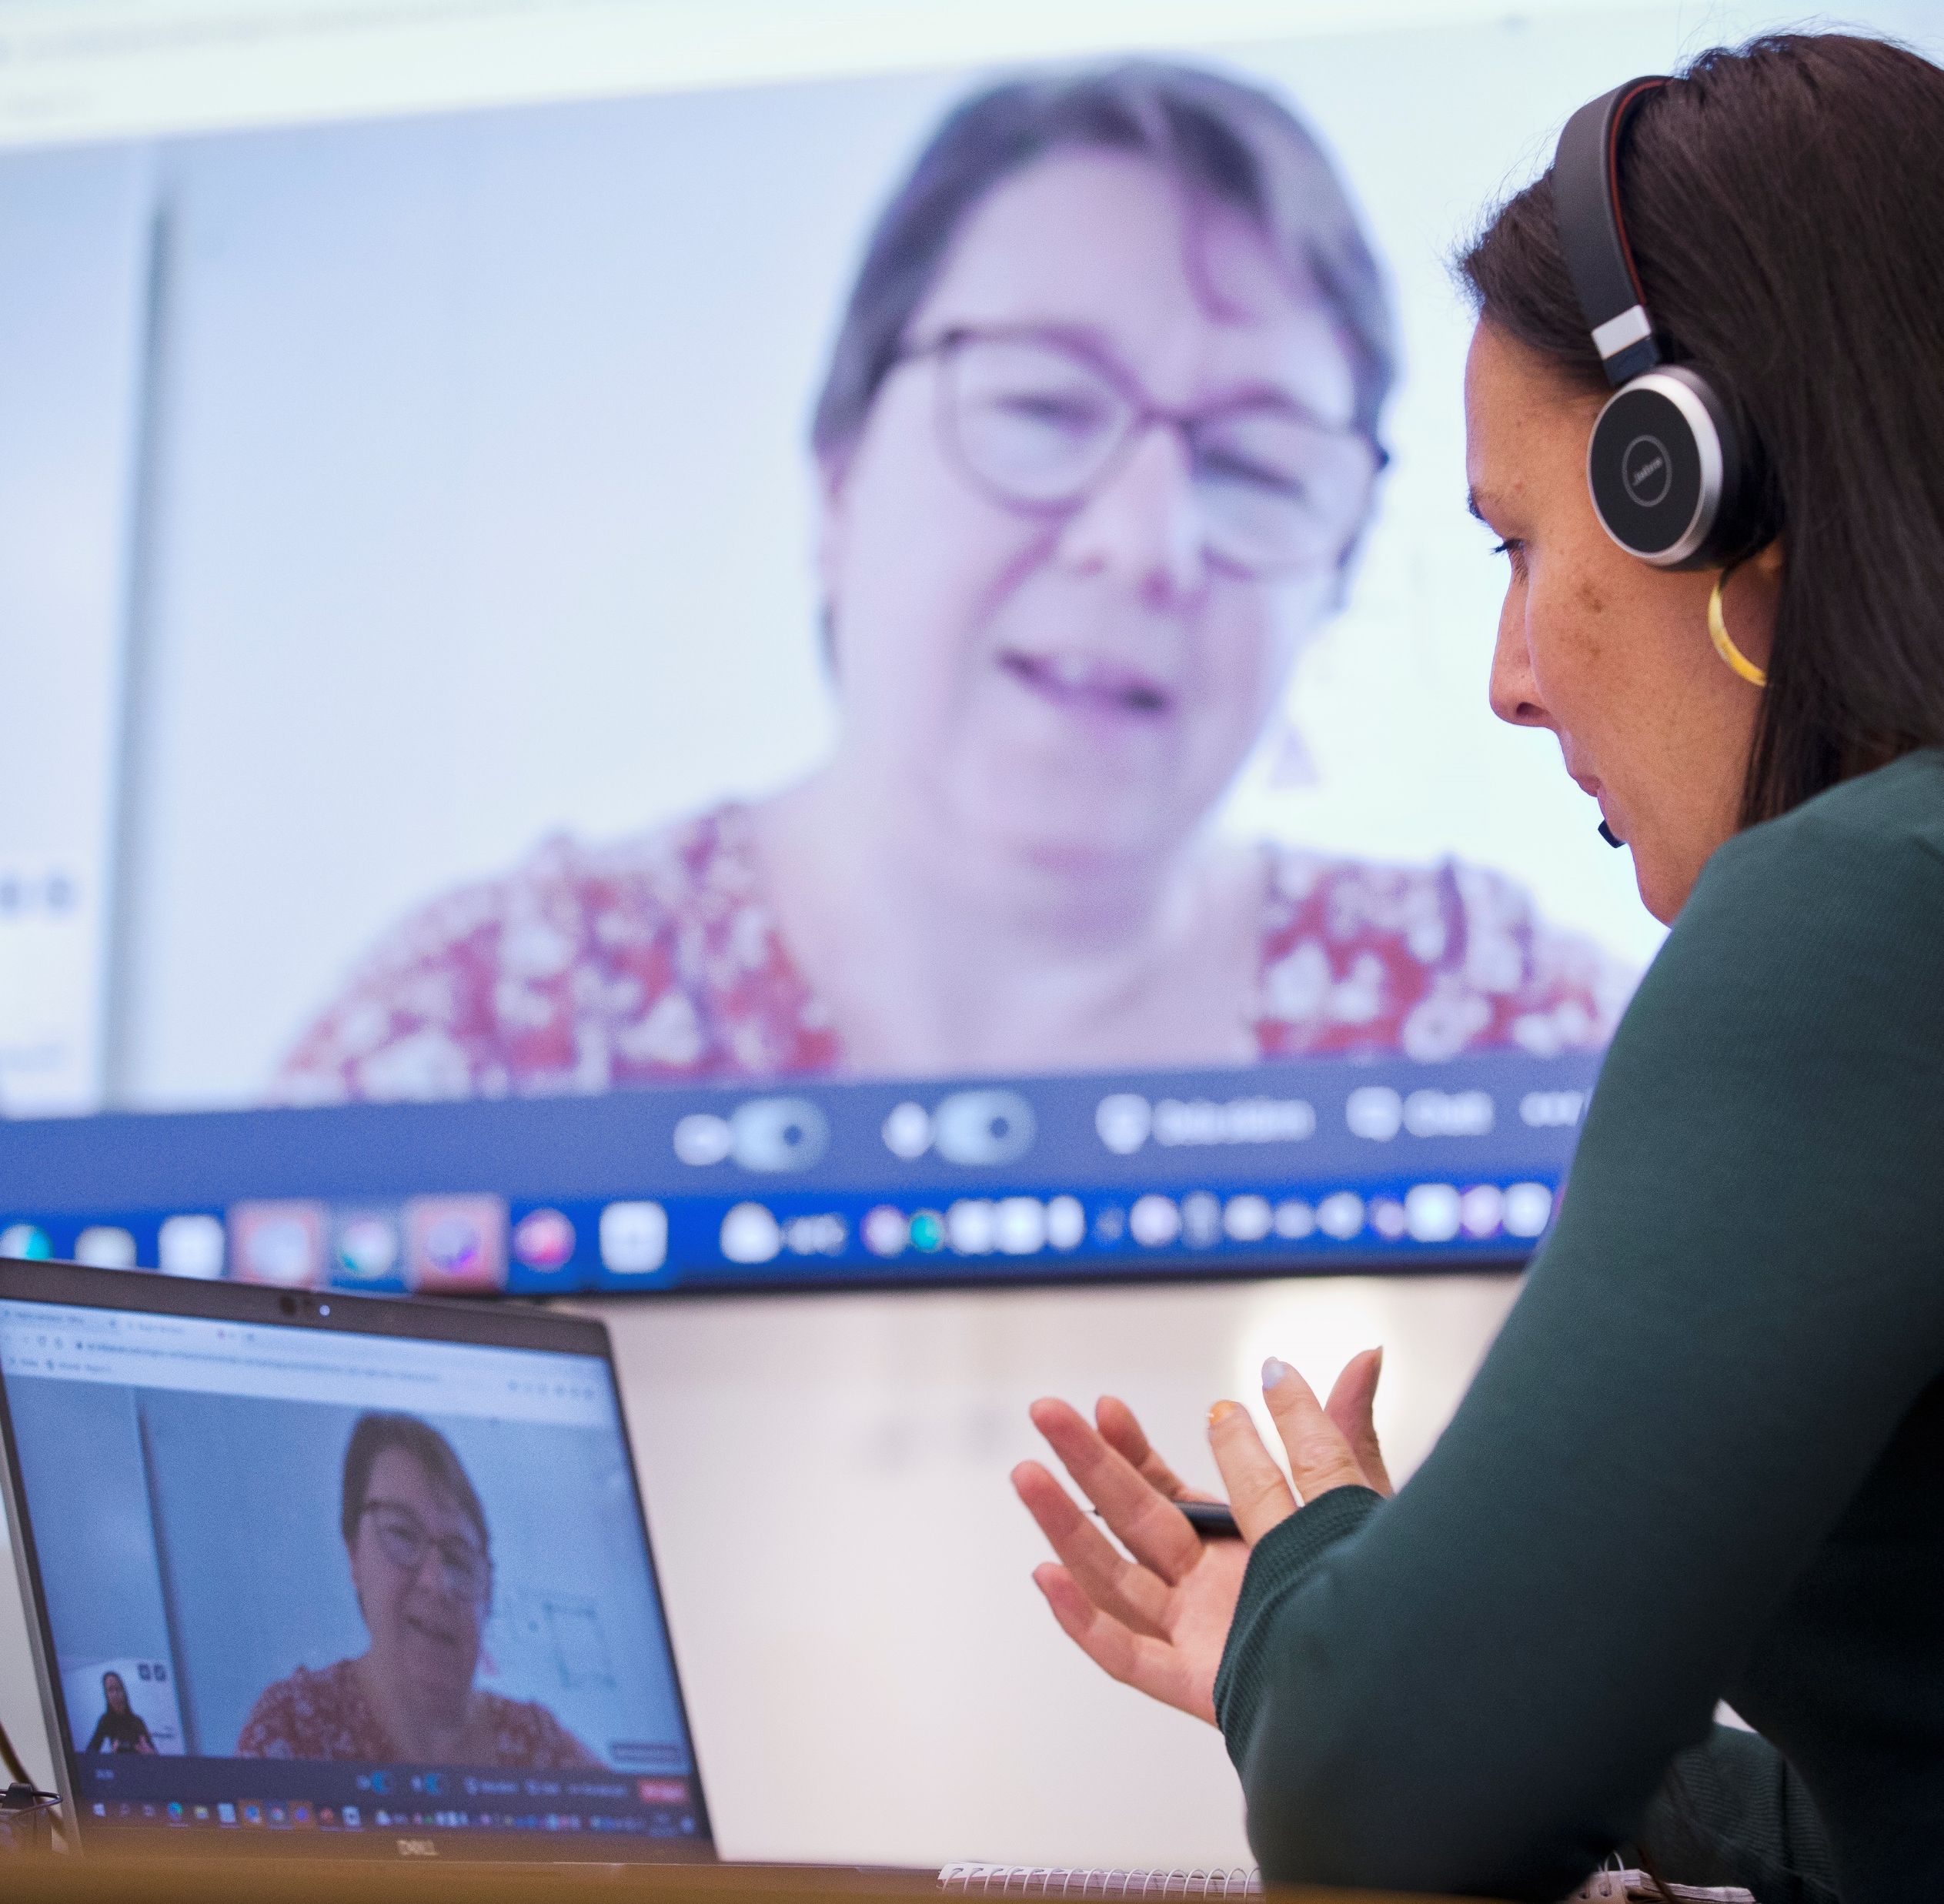
Några exempel i Värmland
Digitala patientutbildningar
Digital vårdcentral
  Steg för hållbar hälsa
Digitalt receptbedömningsteam
Dialys i hemmet
Digital hjärtsviktsmottagning
Digital bildhantering
Hälsocoach online via Steg för hållbar hälsa

